Slide 1
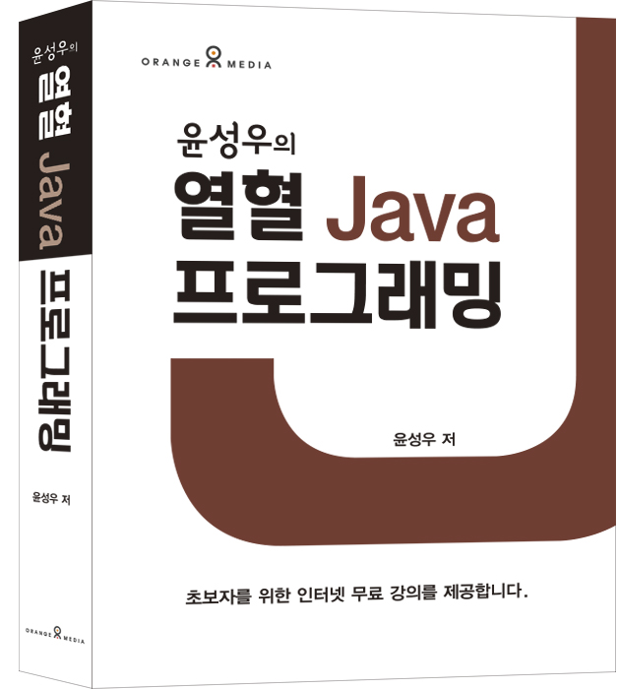
열혈 Java 프로그래밍
Chapter 30. 스트림 2

Slide 2
30-1. 스트림의 생성과 연결

Slide 3
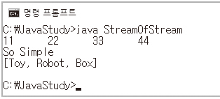
스트림의 생성: 스트림 생성에 필요한 데이터를 직접 전달
static <T> Stream<T> of(T t)
static <T> Stream<T> of(T...values)
public static void main(String[] args) {
Stream.of(11, 22, 33, 44) // 네 개의 값으로 이뤄진 스트림 생성
.forEach(n -> System.out.print(n + ＂\t＂));
System.out.println();
Stream.of(＂So Simple") // 하나의 String 인스턴스로 이뤄진 스트림 생성
.forEach(s -> System.out.print(s + "\t"));
System.out.println();
List<String> sl = Arrays.asList("Toy", "Robot", "Box");
Stream.of(sl) // 하나의 컬렉션 인스턴스로 이뤄진 스트림 생성
.forEach(w -> System.out.print(w + "\t"));
System.out.println();
}

Slide 4
스트림의 생성: 다양한 of 메소드들
static DoubleStream of(double...values) // DoubleStream의 메소드
static DoubleStream of(double t) // DoubleStream의 메소드
static IntStream of(int...values) // IntStream의 메소드
static IntStream of(int t) // IntStream의 메소드
static LongStream of(long...values) // LongStream의 메소드
static LongStream of(long t) // LongStream의 메소드
static IntStream range(int startInclusive, int endExclusive) // IntStream의 메소드
static IntStream rangeClosed(int startInclusive, int endInclusive) // IntStream의 메소드
static LongStream range(Long startInclusive, Long endExclusive) // LongStream의 메소드
static LongStream rangeClosed(Long startInclusive, Long endInclusive) // LongStream의 메소드

Slide 5
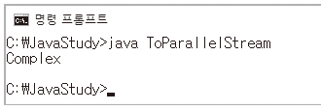
병렬 스트림으로 변경
Stream<T> parallel() // Stream<T>의 메소드
DoubleStream parallel() // DoubleStream의 메소드
IntStream parallel() // IntStream의 메소드
LongStream parallel() // LongStream의 메소드
public static void main(String[] args) {
List<String> ls = Arrays.asList("Box", "Simple", "Complex", "Robot");
Stream<String> ss = ls.stream(); // 스트림 생성
BinaryOperator<String> lc = (s1, s2) -> {
if(s1.length() > s2.length())
return s1;
else
return s2;
};
String str = ss.parallel() // 병렬 스트림 생성
.reduce("", lc);
System.out.println(str);
}

Slide 6
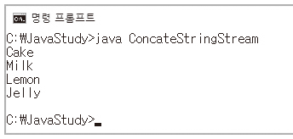
스트림의 연결
static <T> Stream<T> concat(Stream<? extends T> a, Stream<? extends T> b)
static DoubleStream concat(DoubleStream a, DoubleStream b)
static IntStream concat(IntStream a, IntStream b)
static LongStream concat(LongStream a, LongStream b)
public static void main(String[] args) {
Stream<String> ss1 = Stream.of("Cake", "Milk");
Stream<String> ss2 = Stream.of("Lemon", "Jelly");
// 스트림을 하나로 묶은 후 출력
Stream.concat(ss1, ss2)
.forEach(s -> System.out.println(s));
}

Slide 7
30-2. 스트림의 중간연산

Slide 8
맵핑(Mapping)에 대한 추가 정리
[Stream<T>의 map 시리즈 메소드들]
<R> Stream<R> map(Function<T, R> mapper)
IntStream mapToInt(ToIntFunction<T> mapper)
LongStream mapToLong(ToLongFunction<T> mapper)
DoubleStream mapToDouble(ToDoubleFunction<T> mapper)
1:1 맵핑
[Stream<T>의 flatMap 시리즈 메소드들]
<R> Stream<R> flatMap(Function<T, Stream<R>> mapper)
IntStream flatMapToInt(Function<T, IntStream> mapper)
LongStream flatMapToLong(Function<T, LongStream> mapper)
DoubleStream flatMapToDouble(Function<T, DoubleStream> mapper)
1:* 맵핑
flatMap에 전달할 람다식에서는 '스트림을 생성하고 이를 반환'

Slide 9
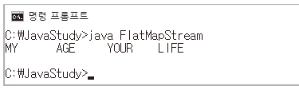
맵핑(Mapping)에 대한 추가 정리: 예제1
public static void main(String[] args) {
Stream<String> ss1 = Stream.of("MY_AGE", "YOUR_LIFE");
// 아래 람다식에서 스트림을 생성
Stream<String> ss2 = ss1.flatMap(s -> Arrays.stream(s.split("_")));
ss2.forEach(s -> System.out.print(s + "\t"));
System.out.println();
}

Slide 10
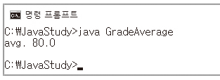
맵핑(Mapping)에 대한 추가 정리: 예제2
class ReportCard {
private int kor; // 국어 점수
private int eng; // 영어 점수
private int math; // 수학 점수
public ReportCard(int k, int e, int m) {
kor = k;
eng = e;
math = m;
}
public int getKor() { return kor; }
public int getEng() { return eng; }
public int getMath() { return math; }
}
public static void main(String[] args) {
ReportCard[] cards = {
new ReportCard(70, 80, 90),
new ReportCard(90, 80, 70),
new ReportCard(80, 80, 80)
};
// ReportCard 인스턴스로 이뤄진 스트림 생성
Stream<ReportCard> sr = Arrays.stream(cards);
// 학생들의 점수 정보로 이뤄진 스트림 생성
IntStream si = sr.flatMapToInt(
r -> IntStream.of(r.getKor(), r.getEng(), r.getMath()));
// 평균을 구하기 위한 최종 연산 average 진행
double avg = si.average().getAsDouble();
System.out.println("avg. " + avg);
}
OptionalDouble average()
→ 인터페이스 IntStream, LongStream, DoubleStream에 존재하는 메소드

Slide 11
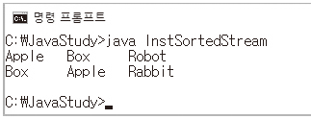
정렬
Stream<T> sorted(Comparator<? super T> comparator) // Stream<T>의 메소드
Stream<T> sorted() // Stream<T>의 메소드
IntStream sorted() // IntStream의 메소드
LongStream sorted() // LongStream의 메소드
DoubleStream sorted() // DoubleStream의 메소드
public static void main(String[] args) {
Stream.of("Box", "Apple", "Robot")
.sorted()
.forEach(s -> System.out.print(s + '\t'));
System.out.println();
Stream.of("Box", "Apple", "Rabbit")
.sorted((s1, s2) -> s1.length() - s2.length())
.forEach(s -> System.out.print(s + '\t'));
System.out.println();
}
String 인스턴스는 Comparable<String> 인터페이스를 구현! 이를 기반으로 한 정렬
compareTo 메소드에 대한 람다식! 이를 기반으로 한 정렬

Slide 12
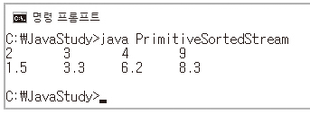
IntStream, LongStream, DoubleStream의 정렬
public static void main(String[] args) {
IntStream.of(3, 9, 4, 2)
.sorted()
.forEach(d -> System.out.print(d + "\t"));
System.out.println();
DoubleStream.of(3.3, 6.2, 1.5, 8.3)
.sorted()
.forEach(d -> System.out.print(d + "\t"));
System.out.println();
}

Slide 13
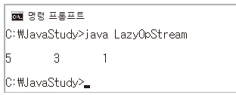
루핑(Looping)
대표적인 루핑 연산 forEach가 있다. 이는 ‘최종 연산’, 반면 다음 메소드들은 ‘중간 연산’으로 루핑 연산을 한다.
Stream<T> peek(Consumer<? super T> action) // Stream<T>의 메소드
IntStream peek(IntConsumer action) // IntStream의 메소드
LongStream peek(LongConsumer action) // LongStream의 메소드
DoubleStream peek(DoubleConsumer action) // DoubleStream의 메소드
public static void main(String[] args) {
// 최종 연산이 생략된 스트림의 파이프라인
IntStream.of(1, 3, 5)
.peek(d -> System.out.print(d + "\t"));
System.out.println();
// 최종 연산이 존재하는 스트림의 파이프라인
IntStream.of(5, 3, 1)
.peek(d -> System.out.print(d + "\t"))
.sum();
System.out.println();
}

Slide 14
30-3. 스트림의 최종 연산

Slide 15
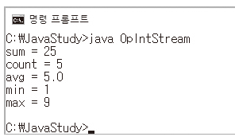
sum(), count(), average(), min(), max()
OptionalDouble average()
→ IntStream, LongStream, DoubleStream의 메소드
[IntStream의 메소드들] long, double에 대해서도 정의되어 있음
int sum()
long count()
OptionalDouble average()
OptionalInt min()
OptionalInt max()
public static void main(String[] args) {
int sum = IntStream.of(1, 3, 5, 7, 9)
.sum(); // 합
System.out.println("sum = " + sum);
long cnt = IntStream.of(1, 3, 5, 7, 9)
.count(); // 개수
System.out.println("count = " + cnt);
IntStream.of(1, 3, 5, 7, 9)
.average() // 평균
.ifPresent(av -> System.out.println("avg = " + av));
IntStream.of(1, 3, 5, 7, 9)
.min() // 최소
.ifPresent(mn -> System.out.println("min = " + mn));
IntStream.of(1, 3, 5, 7, 9)
.max() // 최대
.ifPresent(mx -> System.out.println("max = " + mx));
}

Slide 16
forEach
void forEach(Consumer<? super T> action) // Stream<T>의 메소드
void forEach(IntConsumer action) // IntStream의 메소드
void forEach(LongConsumer action) // LongStream의 메소드
void forEach(DoubleConsumer action) // DoubleStream의 메소드

Slide 17
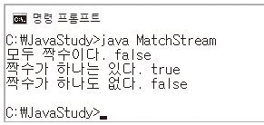
allMatch, anyMatch, noneMatch
예제 GradeAverage90.java
개인적으로 참고
[Stream<T>의 메소드들] IntStream, LongStream, DoubleStream에도 정의된 메소드들
boolean allMatch(Predicate<? super T> predicate)
→ 스트림의 데이터가 조건을 모두 만족하는가?
boolean anyMatch(Predicate<? super T> predicate)
→ 스트림의 데이터가 조건을 하나라도 만족하는가?
boolean noneMatch(Predicate<? super T> predicate)
→ 스트림의 데이터가 조건을 하나도 만족하지 않는가?
public static void main(String[] args) {
boolean b = IntStream.of(1, 2, 3, 4, 5)
.allMatch(n -> n%2 == 0);
System.out.println("모두 짝수이다. " + b);
b = IntStream.of(1, 2, 3, 4, 5)
.anyMatch(n -> n%2 == 0);
System.out.println("짝수가 하나는 있다. " + b);
b = IntStream.of(1, 2, 3, 4, 5)
.noneMatch(n -> n%2 == 0);
System.out.println("짝수가 하나도 없다. " + b);
}

Slide 18
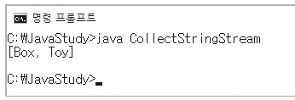
collect: 스트림에 있는 데이터를 모아라!
[Stream<T>의 메소드] IntStream, LongStream, DoubleStream에도 정의된 메소드
<R> R collect(Supplier<R> supplier,
BiConsumer<R, ? super T> accumulator,
BiConsumer<R, R> combiner)
public static void main(String[] args) {
String[] words = {"Hello", "Box", "Robot", "Toy"};
Stream<String> ss = Arrays.stream(words);
List<String> ls = ss.filter(s -> s.length() < 5)
.collect(() -> new ArrayList<>(), // 저장소 생성
(c, s) -> c.add(s), // 첫 번째 인자 통해 생성된 인스턴스 c, 스트림의 데이터 s
(lst1, lst2) -> lst1.addAll(lst2)); // 순차 스트림에서는 의미 없음
System.out.println(ls);
}
그러나 병렬 스트림을 고려하여 병렬 스트림에 의미 있는 문장을 작성해야 함
null 전달 시 예외 발생

Slide 19
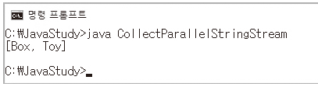
병렬 스트림에서의 collect
class CollectParallelStringStream {
public static void main(String[] args) {
String[] words = {"Hello", "Box", "Robot", "Toy"};
Stream<String> ss = Arrays.stream(words);
List<String> ls = ss.parallel()
.filter(s -> s.length() < 5)
.collect(() -> new ArrayList<>(),
(c, s) -> c.add(s),
(lst1, lst2) -> lst1.addAll(lst2));
System.out.println(ls);
}
But!
병렬 스트림 생성을 통한 성능의 향상은 실행 결과를 기반으로 평가해야 한다.

Slide 20

Chapter 30의 강의를 마칩니다.

